Slide 1
西北大学论文答辩PPT模板
公诚勤朴
院 系：信息科学与技术学院（软件学院）
指导教师：刘晓霞
汇报人：俞家宝
时 间：2025年1月7日

Slide 2
汇报大纲
一、选题的背景与意义
二、理论与实证准备
三、拟解决的问题
四、研究（设计）方法与技术路线
五、工作步骤与时间安排

Slide 3
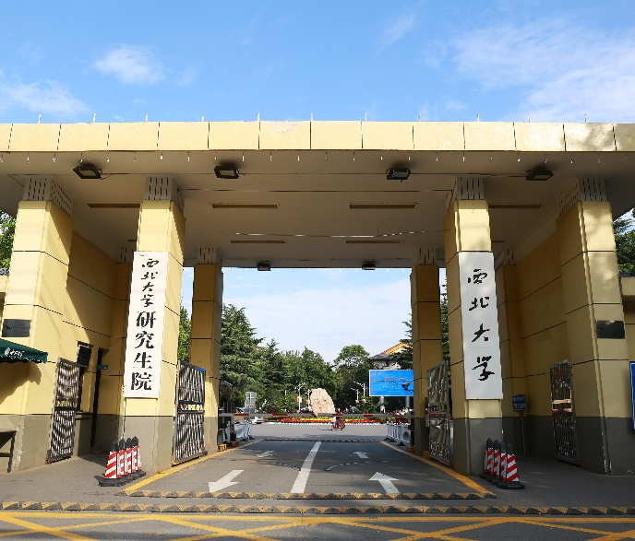
一、选题的背景与意义
(一) 选题背景及意义
近年来，我国宠物行业迎来了的迅速发展，但同时也伴随着一些社会挑战。例如，宠物弃养、无序繁殖和意外走失等现象的增加，导致流浪动物数量不断上升，从而加大了救助工作的难度与复杂性。传统救助模式在处理这些问题时表现出明显的局限性，如缺乏科学有效的管理方法、资金和物资短缺、领养流程不畅等问题。鉴于上述情况，我决定设计并实现一款基于软件工程技术的流浪动物救助平台。希望该系统能为流浪动物救助工作的提供一份力量，一定程度上缓解流浪动物救助工作所面临的困难。同时，也希望该系统能为流浪动物救助的信息化进程提供了创新性的解决方案与实践范例。

Slide 4
缺乏科学有效的管理方法
救助站缺乏信息和交流
该平台将会提供后台信息管理功能给管理员，实现有效的管理流程
该平台将会建立一个综合性的数据库，实现不同救助组织间的实时数据交换与合作，确保所有信息准确且及时更新
（二）、选题目标
领养流程繁杂、不畅
该平台将会实现动物线上领养申请功能，简化流程以加强用户领养动物的积极性
流浪动物救助在社会关注度不足
该平台将会设有专门的社区板块，鼓励用户分享经验、发布求助信息及参与讨论，以此来增加公众对于流浪动物救助的关注度
资金和物资短缺
该平台将会提供实名制的求助发布功能，让需要帮助的用户能够通过平台寻求更多爱心人士的救助

Slide 5
（三）、国内外现状综述
近年来，国内外学者对流浪动物救助平台的研究取得了一定进展。王亚丽等提出了基于uniapp搭建的助推非遗平台的设计与实现方案，为流浪动物救助平台的技术选型提供了参考。我将采用基于vue的uni-app前端框架，结合jquery和ajax技术实现用户交互，利用云数据库技术来实现平台界面效果和实际作用，为跨平台开发提供了可行方案。

Slide 6
一、选题的背景与意义
在系统架构方面，李亮和舒畅探讨了微服务架构与容器化技术在软件开发中的应用。他们指出，微服务架构及容器化技术为企业提供了更加灵活、可扩展和高效的软件开发和部署方式。这一研究为流浪动物救助平台的系统架构设计提供了新的思路，有助于提高系统的可维护性和降低开发及运维的复杂性。

Slide 7
一、选题的背景与意义
在平台功能设计方面，姜苏的研究提出了基于互联网平台解决社会流浪动物问题的可行性方案。该研究尝试构建了一套基于互联网平台的流浪动物救助系统，并通过验证实验确定了其在解决社会流浪动物问题的可行性。这一研究为流浪动物救助平台的功能设计提供了有价值的参考。

Slide 8
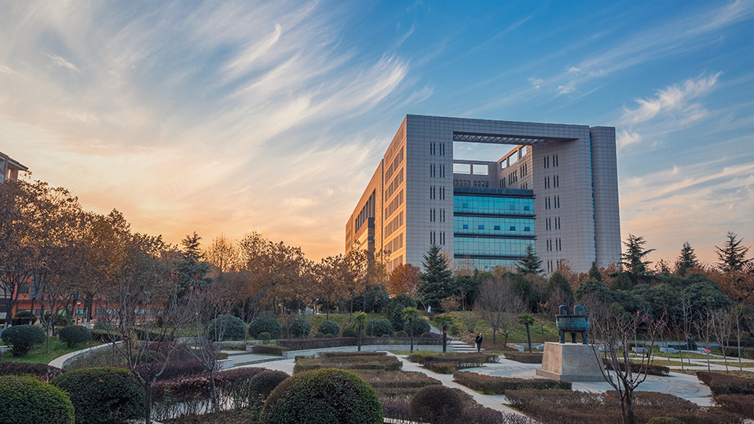
二、理论与实证准备 – 理论准备
(一) 软件工程
(二)领域驱动设计
软件工程作为一门综合性学科，软件工程的系统化方法可以为需求分析、设计、编码、测试与维护等阶段提供了清晰的流程，确保了平台功能的全面性与稳定性。
领域驱动设计通过建立领域模型，将复杂业务逻辑转化为软件设计中的实体、值对象、聚合等概念，使得代码结构紧密贴合业务需求。不仅可以精准描述业务需求，对于高效响应、处理并反馈这些业务需求也有良好的保证。
(三) SpringBoot框架
(四) Uni-App框架
SpringBoot框架以其轻量级、易配置的特性，成为构建高效、可扩展的微服务系统的首选。这些特性极大地提高了开发效率，确保了平台能够快速响应变化，满足高并发、大数据量的处理需求。
Uni-App框架为提供了统一的解决方案，支持多端适配。这一特性确保了无论用户使用何种设备，都能获得一致的使用体验。

Slide 9
二、理论与实证准备 – 实证准备
本研究通过阅读调研文献、用户访谈的方式了解现有救助模式的局限性及其改进方向，为新平台的功能设计提供参考。基于选定的技术栈配置相应开发环境，搭建五台中间件服务器以验证关键技术是否能满足预期效果，如数据库连接池配置、缓存机制实现等。对于数据安全与隐私保护，研究并设计的安全策略和技术手段。

Slide 10
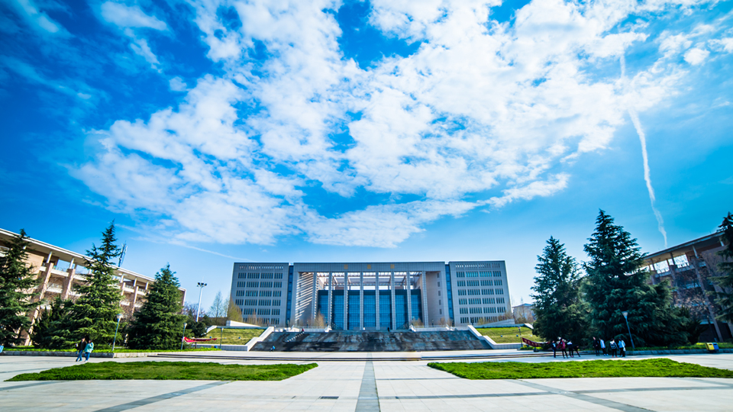
三、拟解决的问题
1
系统数据的管理与整合
2
用户体验优化
3
领域划分设计
4
信息安全保障
5
移动应用适配

Slide 11
四、研究（设计）方法与技术路线
需求分析
编码实现
根据前期调研结果明确系统功能需求，确定主要功能，如贴子发布预览、参与救援、申请领养、动物投喂等功能点。
搭建开发环境，按照既定计划分阶段完成各部分代码编写工作
系统技术选型
测试优化
采用软件工程技术，结合领域驱动设计的理念，通过前后端分离架构构建了一款专门服务于流浪动物救助的综合性平台。该平台前端使用Uni-App框架进行开发，配合Httpd作为文件资源服务器，后端则基于Spring Boot框架，并引入Elasticsearch以支持高效的全文搜索功能。
配置运行环境，使用开源测试工具对系统进行全面测试（功能、性能、兼容性等）并邀请少量用户参与试用
原型制作
部署上线
利用 Figma工具绘制高保真的产品原型
选择合适的云服务商进行产品发布，配置好服务器环境及相关安全设置后对外开放访问。

Slide 12
五、工作步骤与时间安排
2024/11-2025/1
2025/1/1-2025/1/20
2025/2/13-2025/3/7
2025/3/8-2025/4/20
收集相关文献资料，了解国内外应用模式及发展现状，撰写开题报告并于2025年1月7日答辩提交
整理资料，进行系统需求分析、明确设计方案，细化系统业务流程，对涉及的相关知识进行学习，为开发做前期准备工作
系统设计阶段，完成系统架构设计、数据库设计、功能设计及原型设计
系统的实现阶段，完成系统各个模块的开发与调试
2025/5/20
2025/4/20-2025/5/5
准备答辩，完成PPT的设计，并准时参加毕业答辩
系统测试，完善系统，并完成相对应的文档编写任务

Slide 13
致谢 各位导师和同学
答辩人：俞家宝
西北大学 信息科学与技术学院（软件学院）

